Slide 1
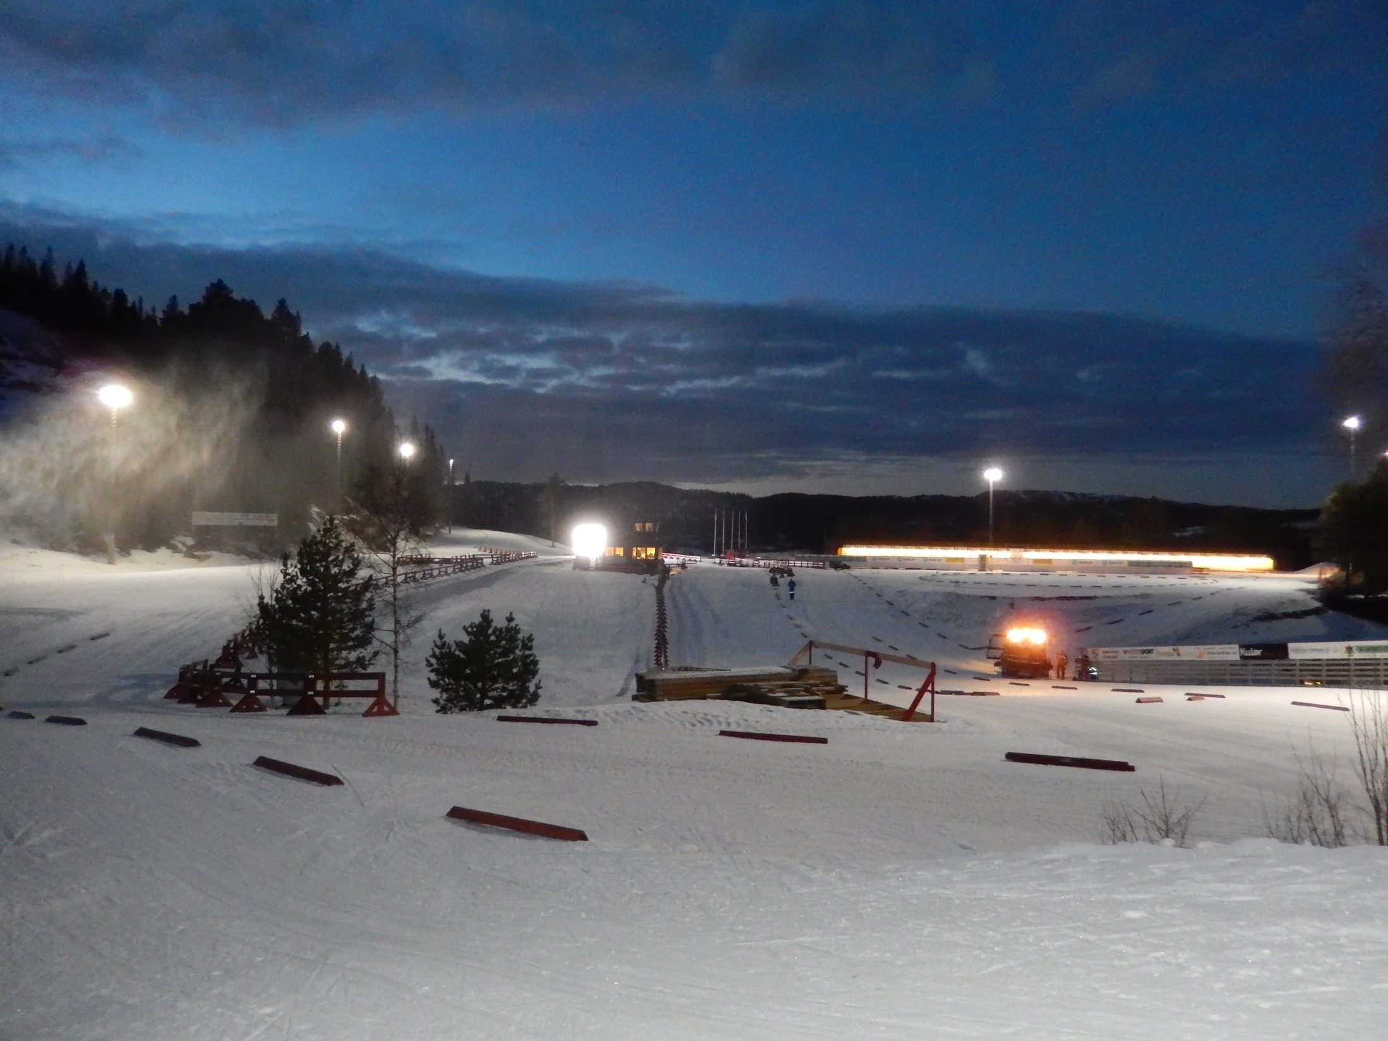



Eventuelt / spørsmål

Slide 2


VELKOMMEN TIL HOVEDLANDSRENNET SKISKYTING 21. - 23. februar 2014
Knyken skisenter
LAGLEDERMØTE
LØRDAG 22. FEBRUAR KL.17
ORKLAHALLEN

Slide 3
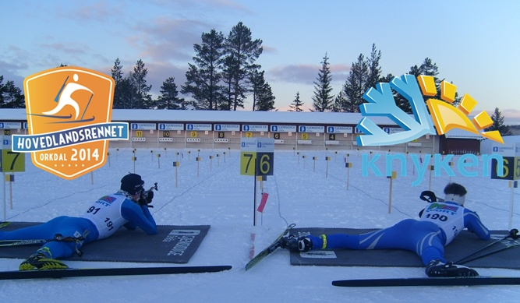
Sakliste for lagledermøte
- Opprop
- Teknisk briefing
- TDs kommentarer
- Værvarsel
- Andre saker

Slide 4
Søndag 23. februar - stafetter
07.30 Rennkontor åpner i Knyken skisenter
08.15 - 09.00 Innskyting Jenter 15 og 16 år + Gutter 15 år
09.15 Start Jenter 15/16 år.
10.25 Start Gutter 15 år.
11.45 - 12.15 Innskyting fellesstart og Gutter 15/16 år
12.25 Start fellesstart
13.00 Start Gutter 15/16 år (siste løper i mål ca. klokka 14.00)

Slide 5
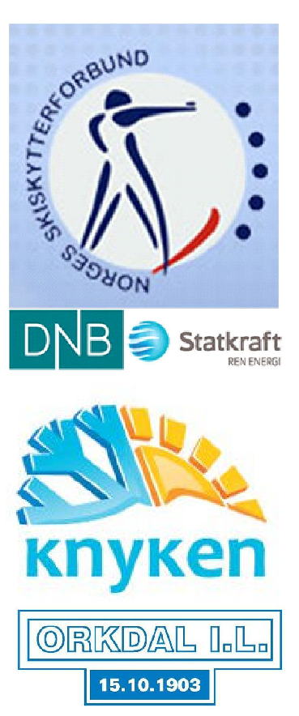
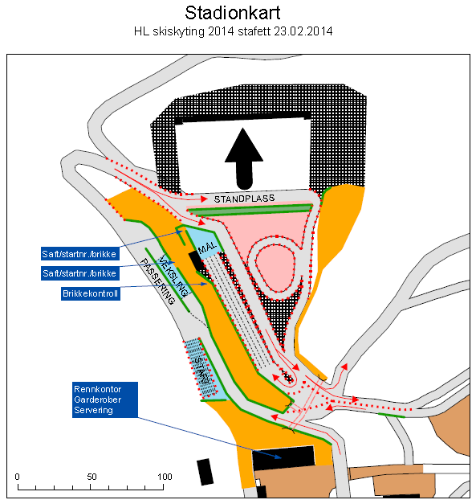
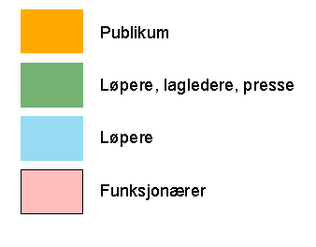

Slide 6
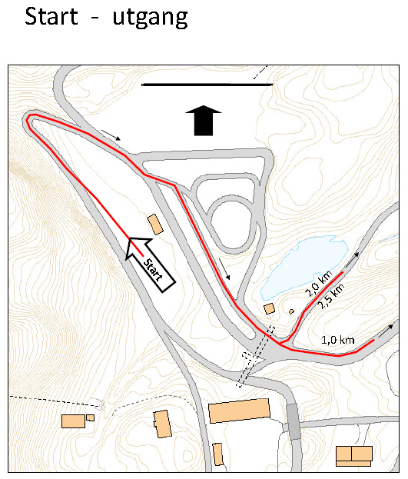

Slide 7
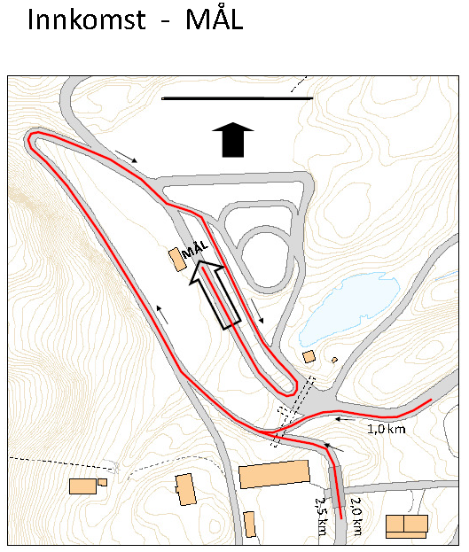

Slide 8
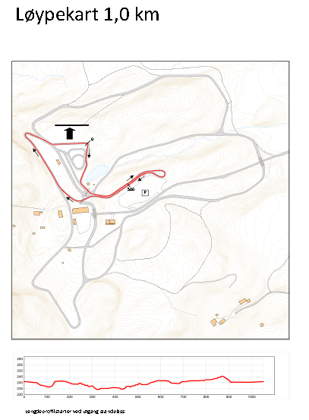

Slide 9


Slide 10
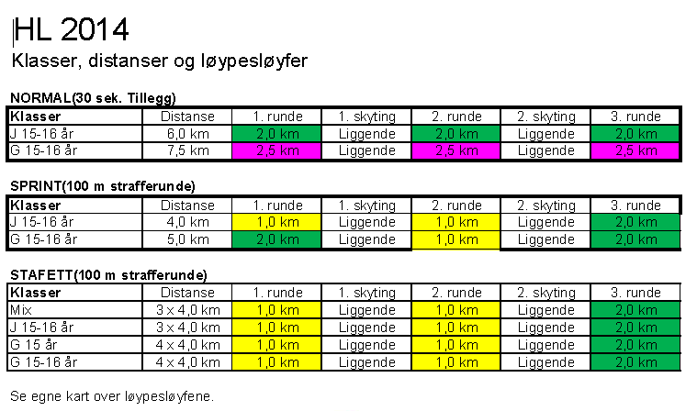
2 km
1 km

Slide 11
TDs kommentarer og eventuelt.
Fair play. Det virker som alle utøverne har hatt positive opplevelser i Knyken.
VÅPEN. Gjenglemte våpen på standplass. Løpere kan ikke hente ut våpen alene. Sikkerheten kan det ikke slakkes på. Innskjerpes søndag!!!
ENDRING LØPSOPPSETT. Viktig at alle løpere informeres. Alle etapper har flg. oppsett. 2 km-1km-1km.
IS. Utgang første sving er det is. Løperne bes ta hensyn. Arrangøren prøver å fylle på snø for å lage dosering lørdag kveld.
Fellesstart. Da det er flere løpere enn muligheter til at alle får gå stafett/fellesstart foregår prioriteringene ut fra tidligere utlagt Excel-ark.
Stafett/fellesstart/Mixlag. Legges ut 21.-21.30 på nett.
Stafettlagpåmelding. G-15. 26 lag. G 15-16 29 lag, J 15-16 30 lag.
Mix-lag. 4 etapper. Gjelder også rene jentelag som går mix. Navn på lagledere m.tlf gis arrangør. Fylles opp på begge guttestafettene. Resterende løpere får gå fellesstart. Målet er at alle skal gå!
Leiebrikker skal leies på rennkontor.
Brikkekontroll i god tid før start!!
Arrangør og lagledere takker hverandre for godt samarbeid.

Slide 12
VÆRVARSEL
Værstasjon Knyken
Webkamera Knyken
Værvarsel for Knyken skisenter fra Yr

Slide 13
Eventuelt / spørsmål
Stafettfordeling
Premieutdeling inne i Knykstuggu.

Slide 14
VI ØNSKER HVERANDRE LYKKE TIL!

